Slide 1
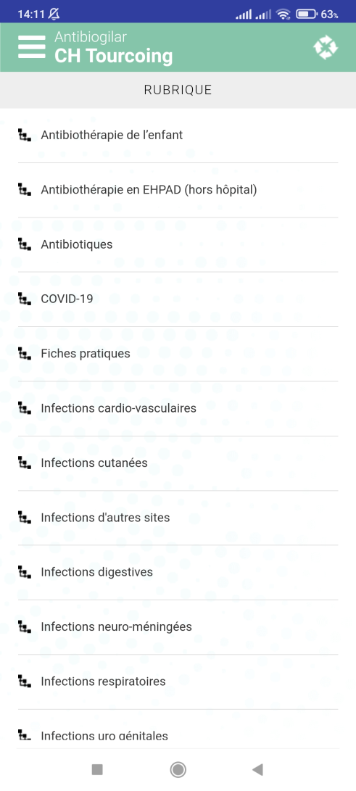

Mini point COVID/grippe/VRS (1 dia)
Prescription et surveillance des antibiotiques
Prévention des infections associées aux soins
S. Alfandari
CH Tourcoing
Novembre 2023
www.gilar.org
Recommandations d'antibiothérapie du CH Tourcoing
Application ANTIBIOGILAR disponible gratuitement pour Android et IPhone

Slide 2
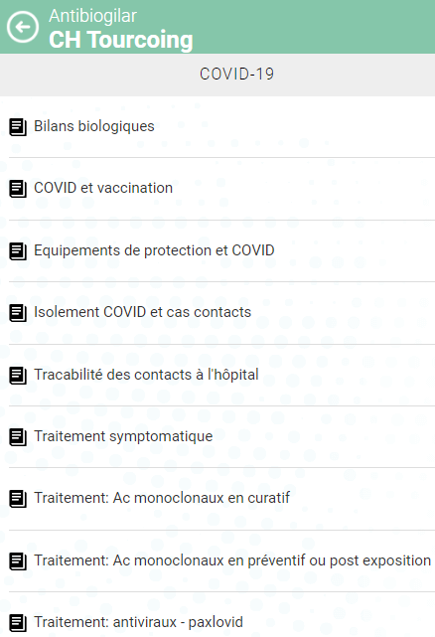
Mini point VRI au 08/11/23
Masque obligatoire pour professionnels
  Soins et consultations
PCR triple: si symptôme (vous compris)
Pas de chambre double
  si signes respi, fièvre, autre symptôme COVID.
TT curatif: patients à risque de forme grave
  Covid:
    2 cp (300mg) de nirmatrelvir et 1 cp (100mg) de ritonavir, PO, x2/j – 5 J
    Si DFG ≥30 à <60 ml/min: nirmatrelvir 1 cp et ritonavir 1cp x2/j – 5 J
    DFG <30 ml/mn: J1: nirmatrelvir 2cp + ritonavir 1cp, puis nirmatrelvir 1cp/j + ritonavir 1cp/j de J2 à J5
    Vérifier interactions médicamenteuses, Pas si DFG<30 ou child C
    ATB uniquement si surinfection: Co-infections rares (< 5%)
  Grippe: oseltamivir

Slide 3


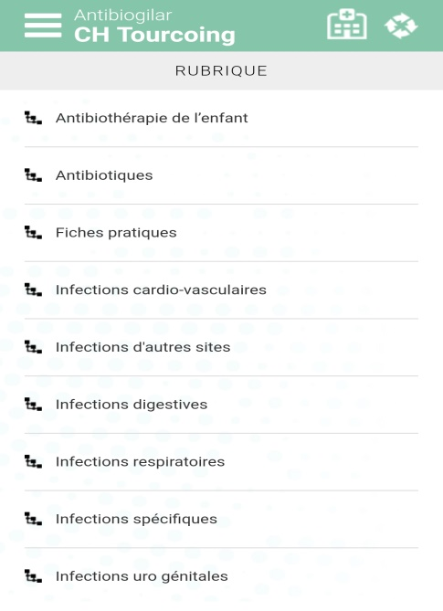
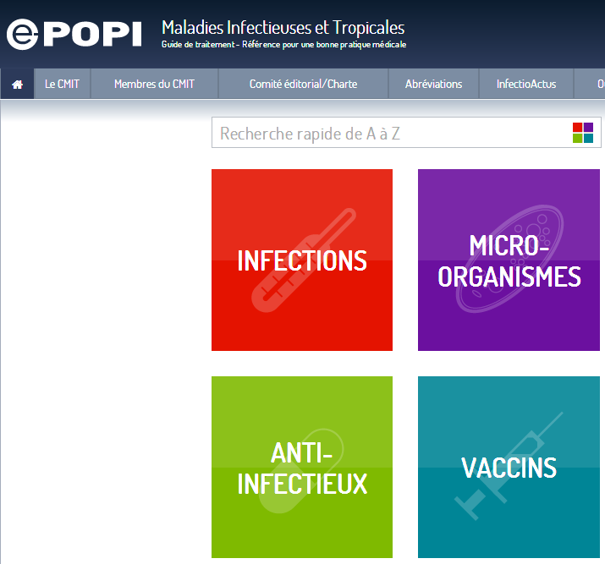
L’Antibiothérapie

Slide 4
Antibiothérapie curative
Trouver le bon équilibre
  Bénéfice immédiat/retardé
  Individuel/collectif
    Quand prescrire
    Comment prescrire

Slide 5
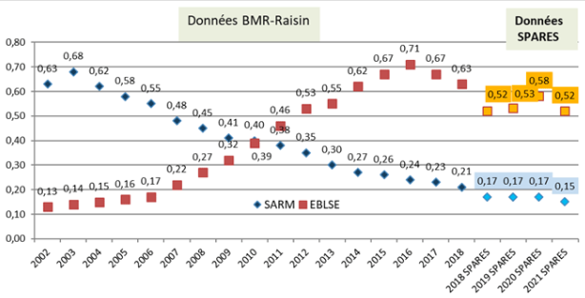

Evolution de l’incidence SARM et BLSE à l’hôpital
Densité d’incidence des SARM et des BLSE pour 1000 jour d’hospitalisation
Notes:
5

Slide 6
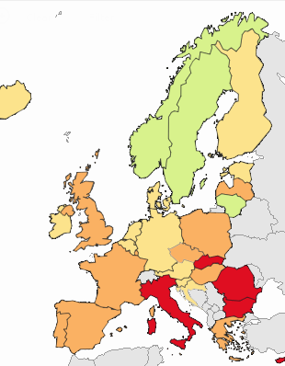
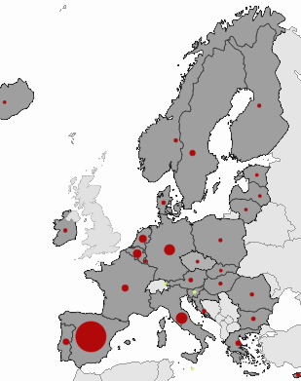
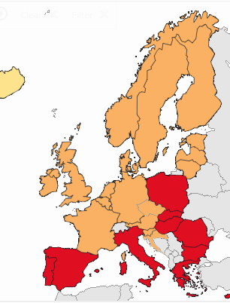
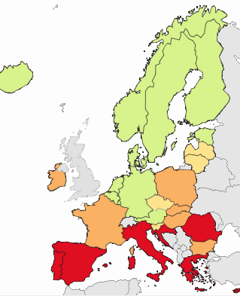
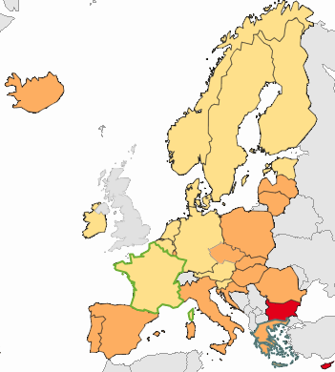
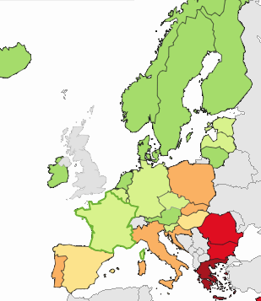
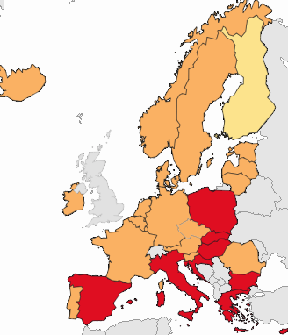
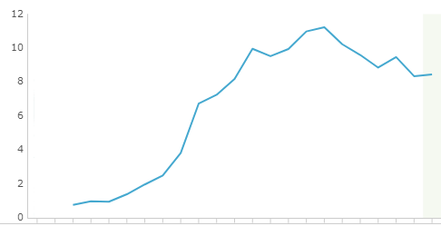
Résistances en 2022: infections invasives
PRP: 20 souches
SARM: 10,4%
E. coli I/R aux FQ
E. coli R aux C3G
KP carbapénèmes R
10% en 2012
17,8% en 2012
8,4% en 2022
Fr: 1% (48 souches)
I: 25%
Gr: 72%
14,7 % en 2022
Notes:
6
6
6
6

Slide 7
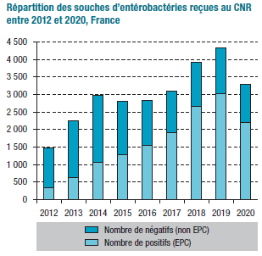
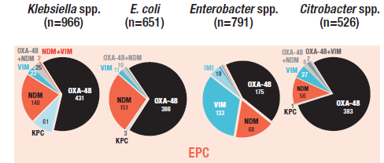
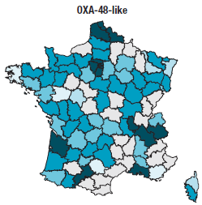
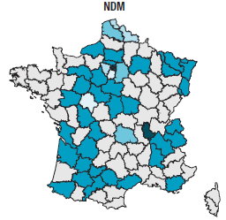
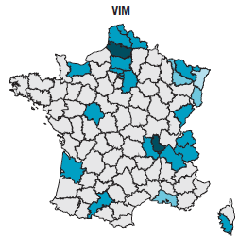
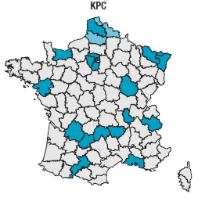
Les carbapénémases: le nord bien placé
CNR RATB - BEH 16/11/21

Slide 8
Des résistances sélectionnées par un mauvais usage des ATB
Pneumocoque résistant à la pénicilline chez 941 enfants de 3 à 6 ans
OR 5.9
95%IC [2.1-16.7], p=0.002
Sous-dosage en ß- lactamine
OR 5.9
95%IC [1.1-8.3], p=0.03
Prise de ß-lactamine dans les 30 jours
OR 3.5
95%IC [1.3-9.8] p=0.02
Durée de traitement > 5 jours
0
1
2
3
4
5
6
Odds ratio
Guillemot et al, JAMA 1998
Notes:
8
8

Slide 9
L’antibiothérapie curative
Stratégie
  Faut - il une antibiothérapie ?
  Faut - il un prélèvement bactériologique préalable ?
  Quel antibiotique choisir ?
  Monothérapie ou association?
  Quand demander un avis réa ou chir ?
Technique
  Quelle posologie prescrire ?
  Quelle voie d’administration choisir ?
  Quel rythme d’administration choisir ?
  Quelle durée de traitement ?
Notes:
9

Slide 10
Un prélèvement positif isolé n’est pas une infection
Colonisation: caractéristiques
  Présence de bactérie dans les urines (ou sur peau ou muqueuse)
    Sans signe clinique
    Ou avec signe clinique mais portant sur un autre site (par ex pneumonie)
  Fréquente chez personnes âgées
    Plus souvent à BMR
Colonisation: risques
  ↑ prescription d’ATB →↑consommation d’ATB →↑résistances
Colonisation: CAT
  Pas de dépistage systématique des BU à l’entrée ou aux urgences
  Pas de test sur des signes non liés à une infection, pipi qui pue = pas d’ECBU
  Pas d’ATB même si BMR, car résistant ne veut pas dire virulent

Slide 11
Faut - il faire un prélèvement bactériologique préalable ?
Non, pas le temps
  Purpura fulminans
Oui, mais vite !
  Sepsis (ex) grave
Oui, toujours
  Endocardite d’osler
Oui mais de bonne qualité
  Biopsie osseuse pour les infections ostéo-articulaire
  Se méfier des écouvillons (flore cutanée) drains et redons
Notes:
11

Slide 12
Quel antibiotique choisir ?
Choix dépendant de 4 critères
  Foyer infectieux:
    diagnostic précis
    pharmacocinétique ATB utilisé
  Germe
    Epidémiologie
    Spectre ATB
  Terrain
    N-né, 4ème âge, grossesse, immunodépression
    Tares viscérales
    Allergies/Interférences médicamenteuses
  Sévérité clinique
    Choc septique/sepsis (ex) grave
Traitement probabiliste: c’est le pari bactériologique
Traitement documenté
  Le prélèvement est il correct ?
  Le germe isolé est il responsable de la symptomatologie ?
Notes:
12

Slide 13
Orientation selon site/bactérie
Identification bactérienne
  Immédiate :
      Examen direct LCS, crachats, urines…
      Nouvelles techniques: Antigènes solubles, IF, PCR…
  Retardés : cultures
Epidémiologie des infections fréquentes
  Bactéries
    Urines: E. coli
    Poumon: Pneumocoque / virus / //// Légionelle
    LCR: Méningocoque / Pneumocoque
    Infection /matériel: Staphylocoque
  Sensibilité
    Pneumocoque et pénicilline
    E. coli et fluoroquinolones/C3G
    Staphylocoque et méticilline résistance
Notes:
13

Slide 14
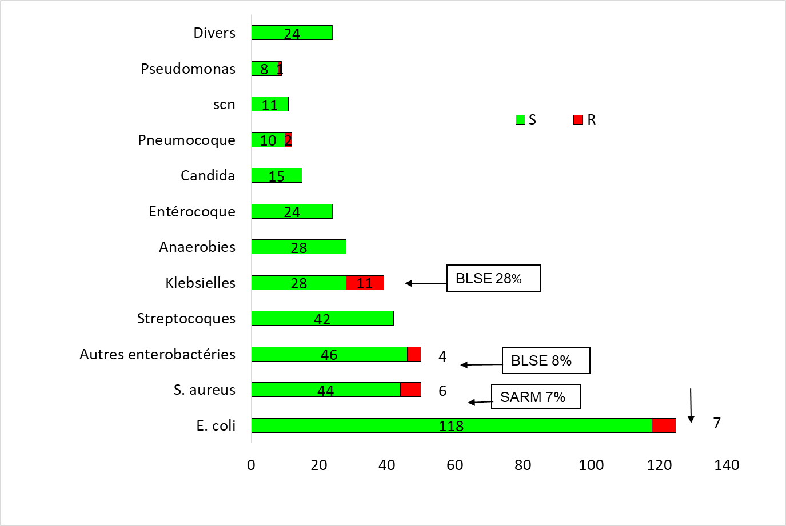
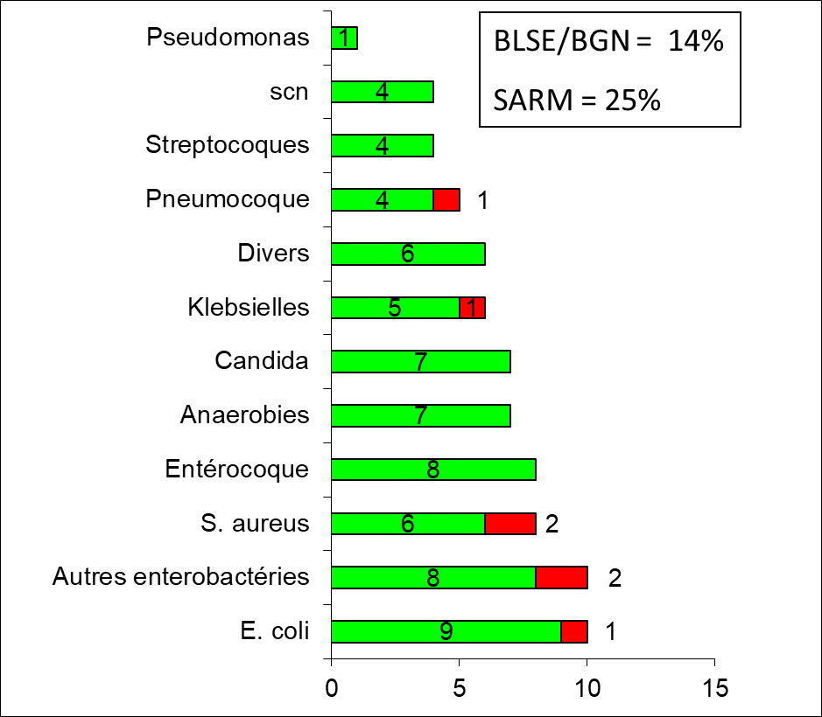
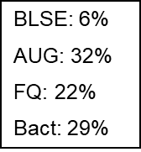
Hémocultures CHT 2023
Ensemble hôpital Réa
BLSE: 6%
AUG: 32%
FQ: 22%
Bact: 29%

Slide 15
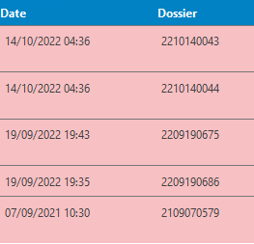
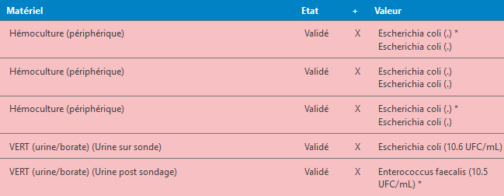
Trouver vite toute la bactério sur cyberlab
Cliquer sur l’icone ronde
Il s’affiche par défaut la bactério (+ ou -) des 14 derniers jours
Vous pouvez choisir plus:

Slide 16
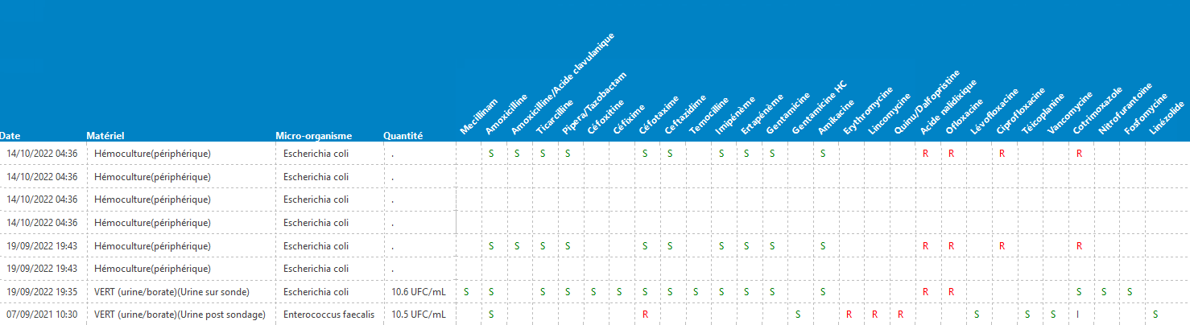
Comparer vite les antibiogrammes
Cliquer sur l’icone AB

Slide 17
Ancien sepsis grave vs nouveau sepsis
Avant
  SG = sepsis + dysfonction d’organe
  CS = besoin d’amines
Maintenant
  Sepsis = forcément grave =↗ SOFA ≥ 2 points, ou qSOFA ≥ 2
  CS = besoin d’amines / PAM ≥ 65 mm Hg ET lactates > 2 mmol/l
Risque de confusion
  Si on parle de « vieux » sepsis pour une infection non grave, un réa va penser que le patient est plus grave qu'en réalité, et utiliser trop d‘ATB inutilement
  Si un réa parle de «nouveau» sepsis, un médecin « pas à jour » risque de méconnaître la gravité du patient
Notes:
pareil
17

Slide 18

La lecture de l’Antibiogramme
Serge Alfandari (Tourcoing)

Slide 19

L’antibiogramme c’est quoi ?
Déterminer
  La sensibilité
    S: sensible à posologie standard
    I: sensible à forte posologie
    R: résistant
  In vitro
  D’un inoculum calibré de bactéries
  A des antibiotiques
Ca estime une probabilité de succès clinique
Ca ne veut pas dire que quand s’est S ca va forcément marcher
Il faut tenir compte
  De la concentration sur le site infecté
  De l’absorption (pour le PO)
  De la taille de l’inoculum
I ne veut plus dire « intermédiaire »
1/6

Slide 20
Antibiogramme standard : les catégories cliniques S & R
S: sensible à dose standard
  forte probabilité de succès thérapeutique aux posologies recommandées et si administration systémique
  CMI <<< conc. in vivo
I: sensible à forte posologie
  Soit forte dose
  Soit site à forte concentration de l’ATB = urines
R: résistant
  forte probabilité d’échec thérapeutique indépendamment de la dose et de la voie d’administration
  CMI >> conc. in vivo

Slide 21
Résistance
La résistance est soit naturelle soit acquise
4 grands mécanismes de résistance
  Enzymatique
  Modification de la cible
  Imperméabilité
  Efflux

Slide 22
Les résistances naturelles
Caractéristique d’une espèce, d’un genre ou d’un groupe
BGN
  Tous les Gram négatif = R vancomycine
  Klebsielles = R amox
  Enterobacter = R augmentin
  Pseudomonas/acineto = R céfotaxime/ceftriaxone
  Proteus, morganella, serratia = R colistine
Gram plus
  Tous les Gram + = R colistine
  Entérocoques = R C3G
  Résistance aux aminosides
    Bas niveau: la genta est synergique avec une péni
    Haut niveau: ne marche pas du tout
Anaérobies = R aminosides
3/6

Slide 23
Pourquoi le labo ne teste pas toutes les molécules ?
Il pense que vous êtes super forts en bactério !
Résistances naturelles
  Normalement pas notées car supposées connues
Sensibilité/résistances en cascade
  Staph:
    Si oxa-R = R à toutes bêta-lactamines (sauf, peut être, ceftaroline ou ceftobiprole)
    Si péni R et oxa-S = S à toutes BL (sauf péni G/amox)
  Entérobactéries:
    Si tazo-R = R aussi à augmentin
    Si céfépime-R = R aussi à céfotaxime/ceftriaxone
  Pseudomonas: céfotaxime/ceftriaxone jamais testés car toujours R
Les CMI
  Même si vous ne connaissez pas les valeurs normales
    Si noté « ≤ n » =>
      bactérie très sensible à cet ATB
    Si noté « > n » =>
      bactérie résistante à cet ATB

Slide 24
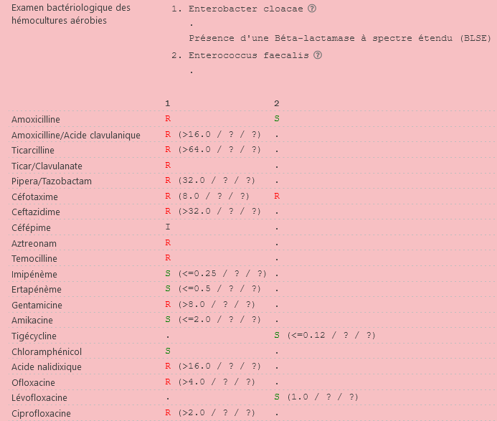
Exemple
Forcement S
Forcement R
Méropénème pas testé car forcement S

Slide 25
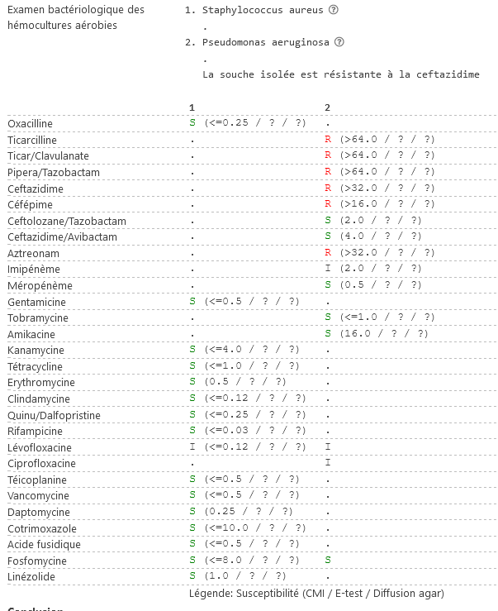
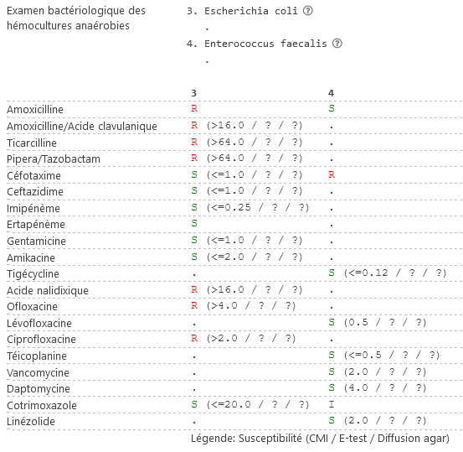

Slide 26
Cas
Patient de 50 ans avec pneumonie à S. aureus
Traitement probabiliste par augmentin
Le 1er antibiogramme montre
  Oxacilline S
L’augmentin peut il être actif ?
  Oui
  Non

Slide 27
Réponse
Oui, sensibilité en cascade
Pour le staphylocoque
  Si Oxa S => pénicillinase = sensibilité à bêta lactamines autres que:
    Amoxicilline
    Ticarcilline
    Pipéracilline
    (aztreonam)

Slide 28
Cas
Patient de 40 ans avec bactériémie à S. aureus
L’antibiogramme montre:
  Oxacilline R
  Imipénème S
Que penser de cet antibiogramme ?
  Vrai
  Faux

Slide 29
Réponse
Faux
Antibiogramme impossible
Si oxa-R = R à toutes bêta-lactamines, y compris carbapénèmes
  Seule exception, nouvelles céphalosporines anti SARM
    Ceftaroline et ceftobiprole

Slide 30
Cas
Enterocoque faecalis
  Amoxicilline S
  Céfalotine S
  Gentamicine HC S
  Erythromycine S
  Clindamycine R
  Vancomycine S
Que penser de cet antibiogramme ?
  Vrai
  Faux

Slide 31
Réponse
Faux
Résistance naturelle des entérocoques aux céphalosporines

Slide 32
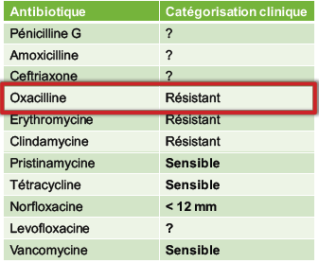
Cas
Méningite à pneumocoque
Traitement probabiliste par 200 mg/kg de céfotaxime.
Doit-on modifier
l’antibiothérapie à ce
stade ?

Slide 33
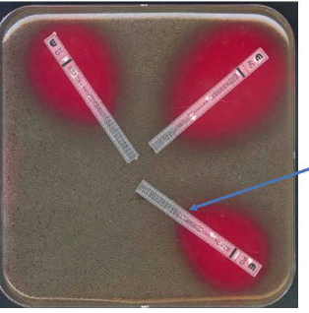

Réponse
Oxacilline : antibiotique marqueur des PSDP
Si R : détermination des CMI des bêta-lactamines
CMI péni = 0,5 mg/l

Slide 34
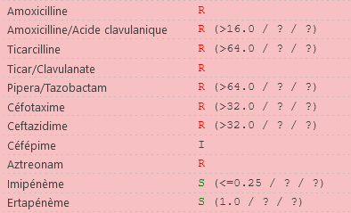
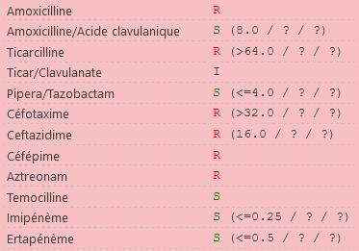
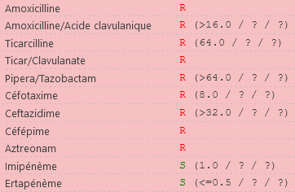
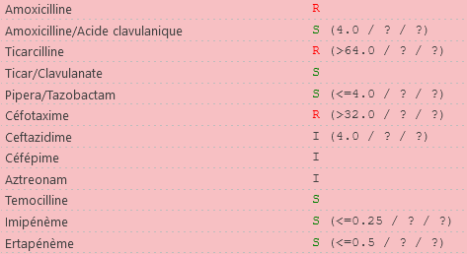
Cas : E. coli: BLSE ou céphalosporinase ?

Slide 35
Cas : E. coli: BLSE ou céphalosporinase ?
Case BLSE

Slide 36
BLSE ou céphalosporinase: pas discernable sur l’antibiogramme, le laboratoire doit regarder

Slide 37
Les résistances des BGN
Case: Céphalosporinase inductible
  Chromosomique
  Ne sort que si le patient est sous C3G => la seule qui marche: cefepime
  Fréquent chez Serratia ou Enterobacter
  Niveau d’expression variable
BLSE: Beta-lactamases à spectre étendu
  Plasmidiques: très transmissible
  Inactivent toutes beta-lactamines sauf carbapénèmes
  Expression variable: souvent S tazo, parfois S cefepime, ceftazidime
EPC: entérobactérie productrice de carbapénémase
  Plasmidiques: très transmissible
  Inactivent carbapénèmes
  Souvent associé à BLSE
    Toutes bêta-lactamines R

Slide 38
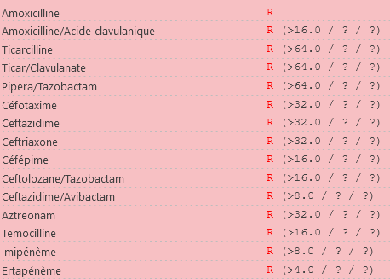

Slide 39
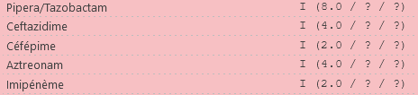
Cas
Patiente de 36 ans fébrile
Traitement probabiliste depuis 36h par céfotaxime
Stabilité clinique
1 hémoculture à P. aeruginosa
Quid du céfotaxime
  Continuer ?
  Changer ?

Slide 40
Réponse
P. aeruginosa
  Résistance naturelle à céfotaxime/ceftriaxone
  Ne pas prendre ceftazidime/céfépime comme prédicteur des C3G

Slide 41

Cas
Jeune fille de 18 ans
Pyélonéphrite aigüe à E. coli
Peut on la traiter par ciprofloxacine ?
  Oui
  Non

Slide 42
Réponse
CMI mutation 3
Peut on la traiter par ciprofloxacine ?
  Non: risque important d’échec
3 mécanismes de résistance :
  Mutation de la cible: gyrA et parC ++ (gyrB, parE):
    Évolution progressive des résistances, par mutations successives.
    Chaque marche multiplie par 4 à 8 fois la CMI : Accumulation de mutations,
    R de bas niveau → R de haut niveau
  Imperméabilité : Bas niveau de R.
  Efflux : Bas niveau de R mais croisée à plusieurs familles ATB.
CMI mutation 2
4 - 8 x
CMI mutation 1
4 - 8 x
CMI souche sauvage
4 - 8 x

Slide 43
Ce qui motive une association
Indications:
  Infections sévères: sepsis (ex) grave, choc septique, endocardite
  Certains BGN: P. aeruginosa, Acinetobacter, suspicion BLSE
    Augmenter la chance d’avoir une molécule active
  Certains antibiotiques: acide fusidique, fosfomycine, rifampicine
    Prévention de la sélection de résistances
Combien de temps ?
  1 (à 3 jours maximum)
    Le temps d’avoir un antibiogramme et d’adapter
  Rarement plus longtemps (endocardites, infections sur matériel..)
Notes:
43
43

Slide 44
Chirurgie
  Infection abdominale (péritonite, …)
  Infection des tissus mous (fasciite nécrosante, gangrène gazeuse..)
  Corps étranger
  Drainage

Slide 45
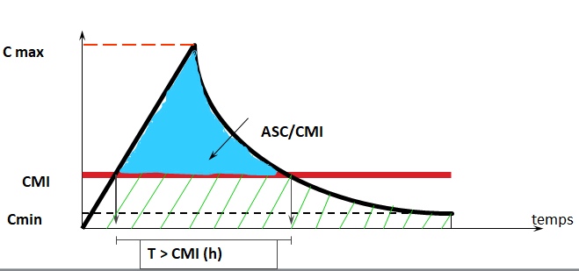
Rythme d’administration
  Concentration- dépendants: objectif = Pic élevé 8-10x la CMI
    Une seule dose/j, mais une grosse dose
      Aminosides et Daptomycine
  Temps-dépendants: objectif = le plus longtemps possible > CMI
    Objectif minimal (chez un immunocompétent): 50% du temps > CMI
    Chez un immunodéprimé: plutôt 100% de temps
    Pour ca, il faut 3-4-6 doses/ j ou de la perf continue
        Beta-lactamines (claf, axepim, tazo, méro…) et vancomycine
Notes:
45

Slide 46
Optimisation du traitement par bêta-lactamines en réanimation
Objectif: 100% de temps entre 4 à 8 x la CMI
  (pas de justification expérimentale ou clinique claire pour ce choix)
  Posologie initiale élevée
  Ajuster ensuite la posologie au résultat du dosage
  Préférer perfusion étendue/continue si
    CMI élevée (ou, implicitement, de CMI non connue)
    Choc septique, ou score de gravité élevé
    Infection respiratoire basse
    Infection à BGN non fermentant
    Dose de charge par bolus IV lent puis débuter la perfusion continue
Dosage résiduel si intermittent, à l’équilibre si continue
  Si variabilité PK/suspicion toxicité
  A h24/48 du début et si grosses modif doses/clinique

Slide 47
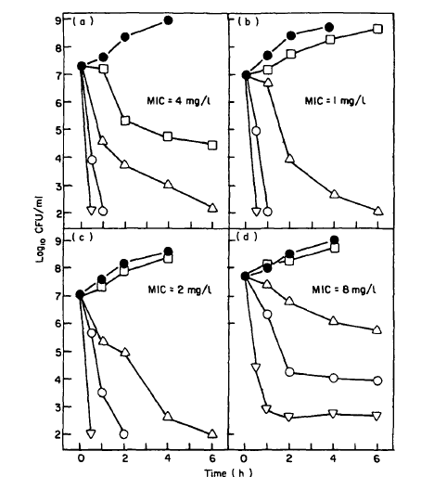
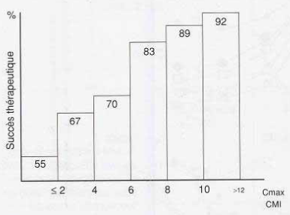
Aminosides: [C] dépendant
Perfusion en 30 mn
  Durée optimale pour
    Avoir le pic le plus élevé possible
    Sans toxicité
Dosage du pic sérique
  30 mn après la fin de la perf (soit 60mn après le début)
  Important pour estimer l’efficacité du traitement
    Si 1ère dose sous dosée: difficile à rattraper
Dosage résiduel
  Uniquement si insuffisance rénale et si plusieurs doses prévues
% succès dépend de Cmax/CMI

Slide 48
B-lactamines: T dépendant = T > CMI
100
Concentrations
10
CMI = 5
5
CMI = 1
12
18
24
T > CMI = 10 h = 42 %
T > CMI = 20 h = 83 %

Slide 49
Posologie
  Pas de sous-dosage pour petite infection !!!
  mg/kg de poids pour infections graves
  Il faut souvent des posologies plus élevées que celles du Vidal
    Posologie Vidal: anciennes, pas remises à jour suivant évolution résistances et progrès PK/PD: suivre antibiogilar
  Parfois, pas d’alternative: infection sévère et bactérie peu sensible
    Alors on monte encore les doses
  Chez l’insuffisant rénal
    Adapter les doses: appli hôpital ou www.sitegpr.com (accès en cours de négo maintenant que c’est payant))
Notes:
49

Slide 50
ATB sous dosés en réa
68 réa / 10 pays Européens
  Vd ~ 2 x volontaire sains
  CL – très variable – Double des volontaires sains chez 25%
Sous exposition ATB
  Beta-lactamines
    20% en dessous de 50% fT>MIC
    50% en dessous de 50% fT>4xMIC
  Vancomycin
    55% en dessous de AUC/MIC 400
Β-lactamines : relation exposition/pronostic
  Guérison clinique
  60 % si concentration > 1 x CMI pendant 50 % du temps entre 2 injections
  80 % si concentration > 1, 5 x CMI pendant 50 % du temps entre 2 injections
Roberts CID 2014; 58 : 1072

Slide 51
Le temps
Mise en route du traitement
  Délai entre diagnostic et première prise d’ATB
    Péjoratif si retardé: Sepsis, choc septique
Durées de traitement
  De plus en plus courtes (voir appli), par exemple:
    Pneumonies (dont nosocomiales): 7j
    Pyélonéphrites: 7j
  Certaines demandent des traitements longs
    Infections os, bk, endocardite, infections sur matériel
    Avis infectiologue impératif
Pensez à:
  Si administration urgente (bactériémie), ne vous contentez pas de la prescription informatisée: Dites à l’IDE que la 1ère dose est urgente.
  Limiter la durée des associations au minimum
  Noter les dates de début, et d’arrêt prévu dans les courriers de sortie
Notes:
51

Slide 52
Réévaluation de l’antibiothérapie prescrite
Savoir attendre
  L’effet sur la température, les signes cliniques (et radiologiques) n’est pas immédiat
Tous les jours, poser les 2 questions
  cette antibiothérapie est - elle efficace ? si non, changement
  cette antibiothérapie est - elle encore utile ? si non, arrêt
A 72 heures
  première idée sur l’efficacité
  retour des examens bactériologiques et antibiogrammes
  désescalade (spectre, association- monothérapie, coût)
A J7
  Si ATB poursuivi (hors indication de traitement long: IUM, IOA, IE)
  Justification indispensable de la poursuite
  Pensez à compter depuis la mise en place du 1er ATB, dont aux urgences
Notes:
52
52

Slide 53
L’antibiothérapie simplifiée de réanimation
Notes:
53
53

Slide 54
β-lactamines (1)
Amoxicilline
  Méningite lymphocytaire - Poumon – méninges (méningo S– listeria – Pneumo S)
Cloxacilline
  Staph méti S
Amox/Ac clavulanique
  Pneumonies comorb – abdominal de ville
Pipéracilline (estimé par la ticarcilline qui est testée sur les antibiogrammes)
  Pseudomonas de ville: Pas en probabiliste
Témocilline
  Active que sur BGN dont pas mal de BLSE
(Ticar/Ac Clav: pénurie mondiale: Pseudomonas/Stenotrophomonas)
Pipéracilline/tazobactam
  Nosocomial
Notes:
54
54

Slide 55
β-lactamines (2)
C2,5G: Céfamycines: céfoxitine
  C2G active sur certaines BLSE
C3G IV
  Ceftriaxone – céfotaxime: méninges – pyélo – poumon grave
  Ceftazidime: pseudomonas nosocomial
  Céfépime: nosocomial
C5G
  Ceftaroline actif sur SARM. Place mal définie
  Ceftobiprole: actif sur SARM et BGN. Place mal définie
Nouvelles molécules
  Ceftolozane/tazobactam: pseudomonas multi résistant, certaines BLSE
  Ceftazidime/avibactam: EPC de type OXA48 ou KPC
  Céfidérocol: non fermentans multi-R, EPC
Notes:
55
55

Slide 56
Tazo vs céfépime
Qui est le meilleur sur ?:
  Hyperproducteurs de pénicillinases
  Hyperproducteurs de céphalosporinases (Amp C)
  P. aeruginosa
  BLSE
  PSDP
  Anaérobies
  Entérocoques

Slide 57
Tazo vs céfépime
Qui est le meilleur sur ?:
  Hyperproducteurs de pénicillinases AXP
  Hyperproducteurs de céphalosporinases AXP
  P. aeruginosa ~ = (pas les mêmes)
  BLSE TAZ > AXP
  PSDP AXP
  Anaérobies TAZ
  Entérocoques TAZ (si amx-S)

Slide 58
Tazo vs céfépime
Tazo
  Certains pyo
  Certaines BLSE
  Anaérobies
  Entérocoques amx S
Céfépime
  Certains pyo
  Hyperproducteurs de pénicillinases
  Hyperproducteurs de cases (Amp C)
  Quelques BLSE
  PSDP

Slide 59
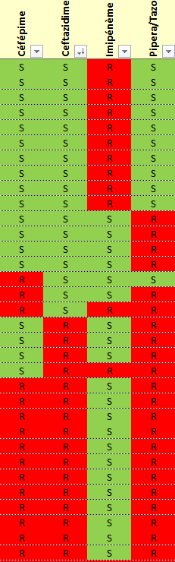
B-lactamines anti pyo
Tous P. aeruginosa 2022: 158 souches
S:
  Imi 137 (86,7%)
  Axp 134 (84,8%)
  Cefta 133 (84,2%)
  Taz 127 (80%)

Slide 60
B-lactamines et entérobactéries
Klebsiella 287 souches
    Taz 245 (85%)
    Axp 238 (83%)
    Claf 237 (83%)
    Cefta 230 (80%)
Coli 1249 souches
    Cefta 1226 (98%)
    Axp 1206 (97%)
    Claf 1196 (96%)
    Taz 1151 (92%)
    Aug 815 (65%)
Enterobacter: 145 souches
    Axp 119 (82%)
    Cefta 92 (63%)
    Taz 89 (61%)
Proteus: 196 souches
    Axp 193 (98%)
    Cefta 193 (98%)
    Taz 191 (97%)
    Imp 183 (93%)
Autres entérobactéries 227
    Axp 226 (100%)
    Imp 221 (97%)
    Cefta 206 (91%)
    Taz 201 (89%)

Slide 61
β-lactamines (3)
Carbapénèmes
  Ertapéneme
    BLSE documentée: pas en probabiliste
  Imipénème/méropénème
    Nosocomial sévère
    Utilisation raisonnée impérative
    Meropénème/vaborbactam: EPC de type KPC
Monobactams
  Aztreonam
    BGN si allergie betalactamines
    Si+ ceftazidime/avibactam: EPC de type NDM
Notes:
61
61

Slide 62
β-lactamines: récap nouvelles molécules
Ceftolozane + tazobactam:
  Pseudomonas multi résistant
  Certaines BLSE
Ceftazidime + avibactam:
  Certaines BLSE
  Carbapénémases oxa-48 et KPC
    NDM uniquement si association avec aztreonam
Méropémème + vaborbactam:
  Carbapénémases KPC
Imipénème + rélébactam
  Carbapénémases KPC
Céfidérocol
  Non fermantans: Stenotrophomonas, Acinetobacter, Pseudomonas
  Carbapénémases dont NDM

Slide 63
Allergie β-lactamines
Déclaratif: pas loin de 10% des patients
Réel: 10 à 20% des déclarants (soit 1 à 2% des patients)
  Interrogatoire fouillé indispensable
    Eliminer autres intolérances: diarrhées, N/V etc…
    Eliminer prise, bien tolérée, d’un ATB similaire
  Perte de chance si pas de BL sur fausse allergie alors que nécessaire
CAT:
  Eruption isolée de plus de 10 ans: prescription possible
  Formes sévères (lyell, SSJ, DRESS…): consultation allergo. Pas de bêta-lactamine hors risque vital immédiat.
  Autres cas:
    Rares allergies croisées pénicillines et céphalosporines (2%) ou carbapénèmes (1%)
    Plus fréquent dans le sens céphalo => péni (25%)
    Azthréonam: pas d’allergie croisée sauf avec ceftazidime:
      presque toujours possible

Slide 64
Autres ATB (1)
Quinolones
  Ofloxacine: relais souche Q-S: pas en probabiliste
  Ciprofloxacine: meilleure FQ /Pseudomonas
  Lévofloxacine: meilleure FQ / légionelle
  Moxifloxacine: meilleure FQ / BK
  Delafloxacine: SARM
Macrolides
  Pneumonies "atypiques"
Clindamycine
  Alternative sur peau (staph de ville) ou os
Notes:
64
64

Slide 65
Autres ATB (2)
Aminosides
  Infections graves: Fortes doses, durée courte
Anti staph
  Inf à staph méti-R ou inf sur matériel en attendant documentation
    Daptomycine (inactivé par surfactant: pas si pneumonie)
    Linezolide / tédizolide
    Vancomycine (aussi ICD avec FdR gravité) - teicoplanine
    Dalbavancine (oritavancine)
    Fosfo – ac fucidique – rifam: sur ATBg et en association
Cyclines
  2ème gen: Tigécycline: BLSE – SARM sur ATBg sauf bactériémies
Notes:
65
65

Slide 66
Autres ATB (3)
Metronidazole
  Anaérobies (inutile en probabiliste si aug/clav/tazo/tiénam)
Colimycine:
  BGN multi R: EPC, ABRI…
Cotrimoxazole
  SARM (si S)
  BLSE urinaires si S
Phénicolés
  Méningite si R
  BLSE si S
Fidaxomycine
  ATB non absorbé: 1er choix sur clostridium
Notes:
66
66

Slide 67
ATB qui devraient arriver
Nouveaux inhibiteur
  Aztreonam + avibactam: EPC NDM
  Céfépime + zidebactam: EPC, pseudomonas
  Céfépime + taniborbactam: id
Aminoside : Plazomicine
  BLSE/EPC/SARM Mais pas acinéto/entérocoques, Mauvais sur pyo
Eravacycline
  SARM/ERV/KPC/NDM/acineto

Slide 68
Vérifiez vos vaccins :
Grippe
COVID rappel à partir de 6 mois si ID grave
  1/an / soignants
DTP
  Rappel à 25 ans
Coqueluche
  1 rappel nécessaire après 20 ans
  Couplé au DTP de 25 ans
Rougeole
  Nécessaire avoir eu 2 doses vaccin (ou une rougeole…)

Slide 69
Prévention des infections associées aux soins

Slide 70
Mesures de prévention
Elles visent à:
  Maîtriser la diffusion des souches multirésistantes
  Limiter le risque de transmission
    Manuportée (principal mode de transmission des IN)
    Liée à l'environnement (eau, air…)
  Protéger le personnel soignant
Mesures principales
  Antisepsie des mains
  Port de gants
  Précautions standard et particulières
  Protocoles de soins
  Stérilisation/usage unique
  Surveillance et bionettoyage environnement

Slide 71
Précautions standard
Déposer les objets piquants ou tranchants dans des containers adéquats
Ne pas recapuchonner les aiguilles et ne pas désadapter les aiguilles à la main
Hygiène des mains avant et après chaque soins
Mettre des gants si contacts avec sang, liquides biologiques ou matériel souillé ou en cas de lésions cutanées
Porter surblouse/masque/lunettes si risque de projection de sang ou de liquide biologique
Transporter les prélèvements biologiques dans des sacs à usage unique ou des récipients désinfectables hermétiques
Décontaminer les surfaces et objet souillés

Slide 72
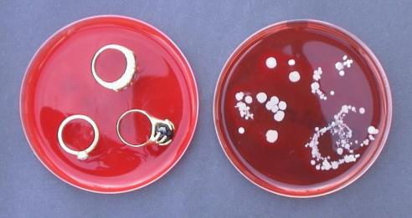
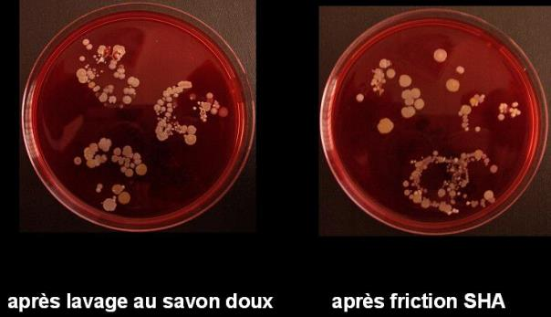
Bijoux = porteurs de germes
Bijoux
Mains
Notes:
72

Slide 73
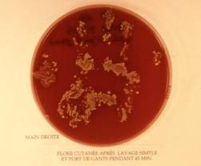
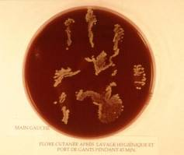
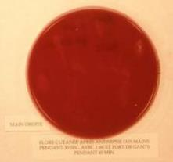
Le gant seul n’est pas la solution
Après 45 mn de port de gants
Savon simple Savon antiseptique SHA

Slide 74
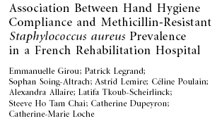
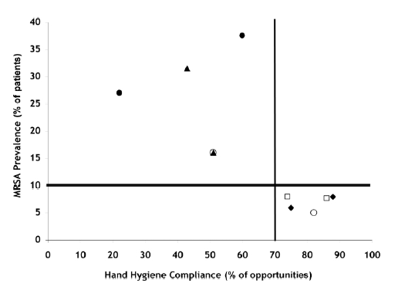
Relation hygiène des mains transmission croisée
224 sessions pour un total de 38 heures d’observation
952 opportunités d’hygiène des mains
25 opportunités par heure par unité de soins
Observance totale dans 5 unités 60,8% (85% SHA)
Dépistage SARM de 280 patients en 2004 et 2005

Slide 75
TECHNIQUE

Slide 76
Port de gants
Lors de tout contact avec:
  Muqueuses, peau lésée, sang, liquides biologiques, tissus, objets contaminés, et manoeuvres invasives.
2 intérêts principaux:
  Protection du patient vis à vis de la flore du soignant.
  Protection de l'utilisateur vis à vis des produits agressifs et des germes du patient.
Impossible d’éliminer à 100% un risque de contamination par
  VIH, hépatite B & C, prions ou tout autre agent infectieux
  Tout patient doit être considéré comme potentiellement contaminant et les précautions doivent être systématiques.
Les gants sont changés
    Entre deux patients
    Entre deux activités, y compris chez un même patient.
  Mis juste avant le contact, le soin ou le traitement.
  Retirés dés la fin du soin pour être jetés avant de toucher l’environnement.
L’usage des gants c’est de la protection individuelle
mais ce n’est pas de l’hygiène !

Slide 77
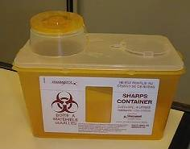
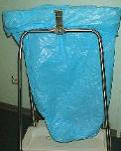
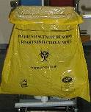


Les déchets
Déchets à
caractère
confidentiel
Déchets d’activité de soins à risque infectieux
Déchets assimilables aux ordures ménagères
Collecteur pour objets piquants et tranchants
DASRI

Slide 78
Accident d’exposition au sang
Tout contact avec :
  Du sang ou un liquide biologique contaminé par du sang
  Et comportant une une effraction cutanée ou une projection sur muqueuse ou une peau lésée
Risque de transmission de Virus +++
  Bacteries, Champignons, Parasites, Prions ?
Notes:
2

Slide 79
AES: prise en charge
Risque et exposition | Statut VIH de la personne source
 | POSITIF |  | INCONNU
 | CV détectable | CV < 50 c/ml
IMPORTANT Piqûre profonde, aiguille creuse et intravasculaire | TT | Pas de TT | TT
INTERMÉDIAIRE Coupure avec bistouri, piqûre avec aiguille IM ou SC, piqûre avec aiguille pleine, exposition CM > 15 min | TT | Pas de TT | Pas de TT
FAIBLE Piqûre avec seringue abandonnée, crachats/morsure/griffures et autres cas | Pas de TT | Pas de TT | Pas de TT
Soins locaux
  Dakin
  SSI
Evaluer le risque: HdJ MI / urgences
  Interrogatoire source/type blessure
Déclaration AT < 24h
Traitement:
  VIH <4h (48 h max): Si risque: trithérapie 4 semaines
    A ce jour: emtricitabine+tenofovir+rilpivirine (= eviplera ® 1cp/j)
  VHB: Non immunisé: IgG + vaccin
  VHC: surveillance
Suivi jusqu’à
  M4: VIH Obligatoire pour prise en charge AT/MP
  M6: VHC

Slide 80
Précautions particulières « isolement »
Séparation du malade des autres malades
Chambre seule ou regroupement lors d’épidémies.
Selon mode de transmission
  Patient porteur de microorganismes particuliers
    Précautions standard: pour tous les patients
    Si infection aéroportée: précautions air ou gouttelettes
    Si transmission manuportée: precautions contact
  Patient à risque d’acquisition (neutropénie profonde):
    Isolement protecteur

Slide 81


Précautions particulières
Précautions CONTACT "C"
  Contact direct avec le patient ou son environnement.
  Tablier plastique +/- Gants
  Hygiène des mains après le soin : SHA
  Contact « renforcées » pour EPC
GOUTTELETTE "G"
  BMR respiratoires
  Sédimentation rapide des gouttelettes qui sont « lourdes »
    Risque lié à contact proche avec le malade
  Masque chir
  Lunettes ou masque à visière (+/- charlotte) si risque de projection
Précautions AIR "A" : risque diffusion dans un grand volume
  BK, MersCov, ….
  Masque FFP2 avant d’entrer et à retirer hors de la chambre.
  Le patient doit porter un masque lorsqu’il sort de sa chambre.
  Porte fermée
  Idéalement, chambre à pression négative à renouvellement d’air > 6vol/h
Distinction un peu artificielle. Le choix se fait selon proximité/durée du contact et ventilation
Précautions respiratoires en cours de redéfinition
  Continuum gouttelettes/air
  Transmission liée à la distance sur effet de dilution

Slide 82
Isolement protecteur
Neutropénique
  Hygiène des mains avant d’entrer
    SHA
  Masque/gants/surblouse/charlotte
    Metter avant d’entrer et retirer hors de la chambre
  +/- chambre à pression positive

Slide 83






Signalisation isolement
Sur le serveur de résultats
Sur le dossier patient informatisé
  Icones

Slide 84
Pour les familles et visites
Précautions contact
  Uniquement SHA
Précautions air ou isolement protecteur
  Idem soignants

Slide 85



Signalisation isolement

Slide 86

Signalisation isolement

Slide 87

Signalisation isolement

Slide 88
BHR et FHR
Bactéries hautement résistantes
  EPC: Carbapénémases
  ERG: Enterococcus faecium résistant aux glycopeptides
  Isolement systématique et prélèvement de tout patient hospitalisé à l’étranger
  Chambre individuelle impérative et PCC
Dépistage patients « contact »
  1/sem pendant le séjour du porteur puis à la sortie du porteur
  3 dépistage à 1 semaine d’intervalle après la fin du contact avec le porteur si découverte fortuite du porteur
Fungi hautement résistants
  Candida auris
  Dépistage à l’admission:
    Si hospitalisation dans les 12 mois en Espagne, Italie, Grèce
    Ou colonisation antérieure, ou patient contact
  Peut être bientôt C. parapsilosis fluco-R
Notes:
88

Slide 89
Durée isolement
Admission = isolement jusqu’au retour dépistage d’entrée
BLSE, pyo et SARM = 1 an après dernier prélèvement positif
  Si dernier prélèvement positif < 1 an:
    Poursuite isolement, même si prélèvement récent négatif
  Si dernier prélèvement positif > 1 an et prélèvement récent négatif:
    Arrêt isolement
  Si dernier prélèvement positif > 1 an et pas de prélèvement récent
    Prélèvement de dépistage
    Levée isolement si prélèvement négatif
EPC et ERG « porteurs »
  Poursuite isolement sans limite de durée si pas d’avis UHLIN
EPC et ERG « contacts »
  Isolement jusqu’à 3 prélèvements négatifs à au moins une semaine d’intervalle

